Slide 1




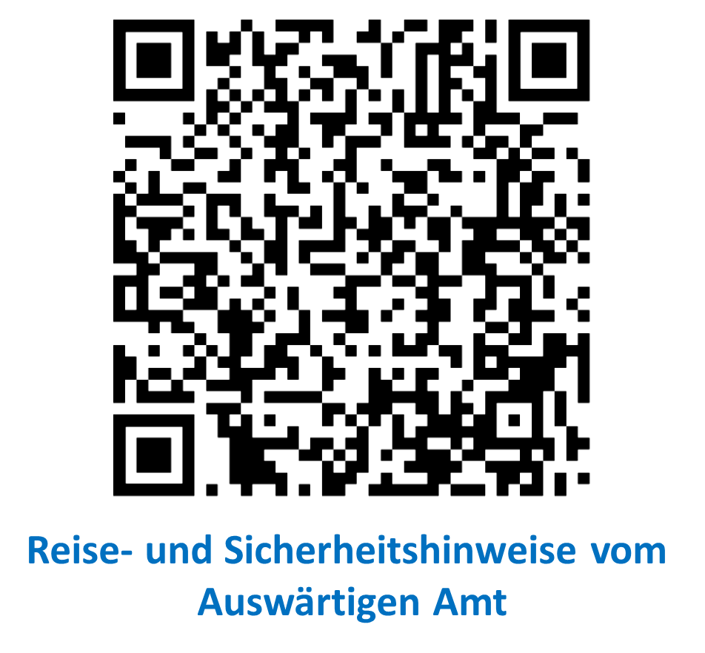
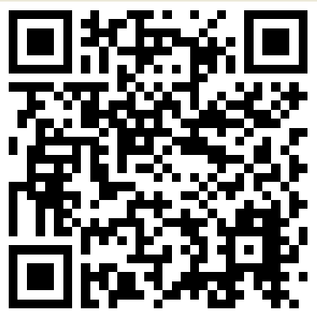
Eigenes Logo, Wappen etc.
Neuartiges Coronavirus
SARS-CoV-2
Novel Coronavirus
SARS-CoV-2
新型冠狀病毒
SARS-CoV-2
Informationen über SARS-CoV-2
Seit Anfang Dezember 2019 sind ausgehend von Wuhan, der Hauptstadt der zentralchinesischen Provinz Hubei, vermehrt Fälle von Atemwegserkrankungen durch ein neuartiges Coronavirus (SARS-CoV-2) aufgetreten.
Als ursprüngliche Ansteckungsquelle werden Tiermärkte vermutet. Eine Übertragung von Mensch zu Mensch ist nachgewiesen.
Nach einer Inkubationszeit von 1-14 Tagen können folgende Symptome auftreten:
Fieber
Husten
Atemnot
Information about SARS-CoV-2
Since early December 2019, there are increasing cases of respiratory disease caused by a new type of coronavirus (SARS-CoV-2) emerged from Wuhan, the capital of central China's Hubei province.
Transmission from human to human has been proven.
The following symptoms may occur after an incubation period of 1-14 days:
fever
cough
difficulty breathing
有关SARS-CoV-2病毒的信息
自2019年12月初以来,由起源于中国湖北省武汉市的新型冠状病毒 (SARS-CoV-2) 引起的呼吸道疾病病例在持续增多。
该疾病在人与人之间传播。
经过1-14天的潜伏期，患者可能会出现以下症状：
发烧
咳嗽
呼吸困难
Wenn Sie aus Gebieten kommen, in denen COVID-19 Fälle vorkommen China
Wenn Sie innerhalb von 14 Tagen nach Rückkehr Fieber, Husten oder Atemnot entwickeln
vermeiden Sie unnötige Kontakte,
bzw. bleiben Sie nach Möglichkeit zu Hause,
sollten Sie ärztliche Hilfe benötigen, suchen Sie nach telefonischer Anmeldung unter Hinweis auf Ihre Reise einen Arzt auf.
Falls Sie bei Auftreten von Symptomen am Flughafen oder Bahnhof sind, informieren Sie umgehend das Flughafen- oder Bahnhofspersonal.
If you have returned from areas where COVID-19 cases occur
If you develop within 14 days after returning fever, cough or difficulty in breathing:
avoid unnecessary contacts,
if possible stay at home,
should you need medical assistance, consult a doctor beforehand informing him with reference to your travel,
If you are at the airport or train station when symptoms occur, please inform the airport or train station staff immediately.
如果您来自COVID-19发病区
如果您在回程后的14天以内出现发烧，咳嗽或呼吸困难的症状：
- 请尽可能避免与它人接触,
- 或请停留在您的家中,
-在就医之前请提前通过电话将您的旅行史及症状告知医务人员。
如果您在机场或火车站时已有症状，请立刻主动告知机场或车站工作人员。
Wenn Sie aus einem Risikogebiet* kommen
Wenn Sie sich innerhalb der letzten 14 Tage in einem Risikogebiet aufgehalten haben:
Melden Sie sich unabhängig von Symptomen, telefonisch, unter Hinweis auf Ihre Reise, beim zuständigen Gesundheitsamt. Dieses wird mit Ihnen notwendige Verhaltensmaßnahmen besprechen.
Ihr zuständiges Gesundheitsamt finden Sie hier: https://tools.rki.de/plztool/
If you come from a risk area*
If you have been in a risk area within the past 14 days:
Regardless of symptoms, report to the responsible health authority by telephone, referring to your trip. This will discuss necessary behavioral measures with you.
Please find the competent local health authority here: https://tools.rki.de/plztool/
如果您来自疫区*
如果您在过去的14天内曾有过疫区逗留史:
无论有没有症状，请通过电话向您属地的卫生当局通报您的行程。 他们将会为您提供必要的行为建议。
您可以在这里找到相应负责的卫生当局: https://tools.rki.de/plztool/
Kontakt am Flughafen ….
Flughafenärztlicher Dienst …..
Gesundheitsamt….
Eigener Flughafenspezifischer Text / Kontaktadressen etc.
Quellen: CDC (www.cdc.gov) RKI (www.rki.de), WHO
Stand: 23.02.2020, erstellt unter Federführung von GA Frankfurt, in Abstimmung zwischen den für IGV-benannte Flughäfen zuständigen Gesundheitsbehörden und dem RKI.
Informationen
vom Robert Koch-Institut

